Slide 1
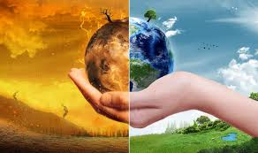
ΤΟ ΚΛΙΜΑ ΤΗΣ ΕΥΡΩΠΗΣ

Slide 2
Παράγοντες που επηρεάζουν το κλίμα (ΕΥΡΩΠΗ)
Γεωγραφικό πλάτος : Η Ευρώπη βρίσκεται κυρίως στην βόρεια Εύκρατη ζώνη, ενώ ένα μικρό τμήμα της βρίσκεται στην βόρεια Πολική ζώνη. Στις περισσότερες περιοχές το κλίμα είναι εύκρατο.
Απόσταση από την θάλασσα: Δεν υπάρχει περιοχή στην Ευρώπη που να απέχει από τη θάλασσα πάνω από 1000 χλμ. Αν εξαιρέσουμε την Ανατολική Ευρώπη όλη η υπόλοιπη ήπειρος βρέχεται από θάλασσα.

Slide 3
Παράγοντες που επηρεάζουν το κλίμα (ΕΥΡΩΠΗ)
3. Υψόμετρο: Η Ευρώπη, έχει χαμηλό μέσο υψόμετρο 300μ. Θεωρείται πεδινή ήπειρος. Βέβαια το ανάγλυφο της διαφέρει από περιοχή σε περιοχή. Ο Νότος είναι πολύ πιο ορεινός από τον Βορρά. Όσο αυξάνεται το υψόμετρο, οι θερμοκρασίες γίνονται πιο χαμηλές.
Υπενθύμιση: για κάθε 1000μ ύψος, η θερμοκρασία πέφτει περίπου κατά 6,5^{ο}C

Slide 4
Παράγοντες που επηρεάζουν το κλίμα (ΕΥΡΩΠΗ)
4. Ειδικές τοπικές συνθήκες: Οροσειρές που κρύβουν τον ήλιο νωρίς (μικραίνουν την διάρκεια της ημέρας), τοπικοί άνεμοι (π.χ. νοτιάδες), τεχνητές λίμνες, καταστροφή δασών (πλημμύρες, αύξηση θερμοκρασίας), επέκταση αστικών περιοχών και άλλοι παράγοντες διαφοροποιούν το τοπικό κλίμα.
Σημαντικοί παράγοντες επίσης είναι η επίδραση του Ατλαντικού Ωκεανού σε συνδυασμό με την έρημο Σαχάρα και την ψυχρή Σιβηρία.

Slide 5
ΑΤΛΑΝΤΙΚΟΣ ΩΚΕΑΝΟΣ
Το ρεύμα του κόλπου του Μεξικού, επηρεάζει τις παραθαλάσσιες Ευρωπαϊκές χώρες που βρέχονται από αυτόν.
Το ρεύμα αυτό δημιουργεί εξάτμιση σε μεγάλες μάζες νερού, σχηματίζοντας σύννεφα πλούσια σε υγρασία που δίνουν σημαντικό ύψος βροχών στην βορειοδυτική Ευρώπη.
Έτσι σε αυτές τις περιοχές το κλίμα είναι Ωκεάνιο.

Slide 6
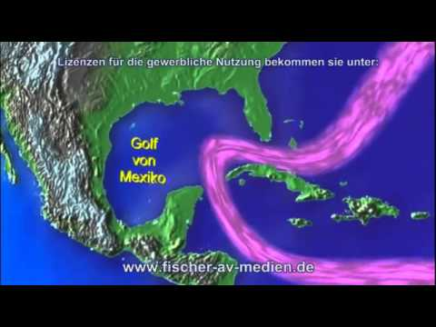
ΤΟ ΡΕΥΜΑ ΤΟΥ ΚΟΛΠΟΥ

Slide 7
ΤΟ ΡΕΥΜΑ ΤΟΥ ΚΟΛΠΟΥ
Είναι ένα δυνατό, θερμό και ταχύ ρεύμα του ατλαντικού ωκεανού που δημιουργείται στον κόλπο του Μέξικο.
Βγαίνει στον ωκεανό, από τα στενά της Φλόριντα και ακολουθεί τις ανατολικές ακτές των ηνωμένων πολιτειών και της νέας γης πριν διασχίσει τον Ατλαντικό Ωκεανό.
Έχει πλάτος 80 – 150 χιλ. και βάθος 800 – 1200 μέτρα.
Η θερμοκρασία στα επιφανειακά νερά του φθάνει τους 30 – 35°c
Έχει ταχύτητα από 104-233 km ανά ημέρα και μεταφέρει μάζες νερού σε συχνότητα 85 εκατομμυρίων κυβικών μέτρων το δευτερόλεπτο.

Slide 8
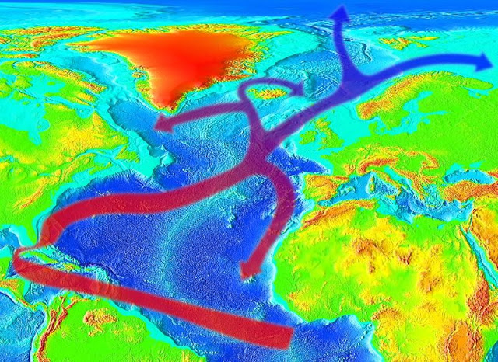
ΤΟ ΡΕΥΜΑ ΤΟΥ ΚΟΛΠΟΥ

Slide 9
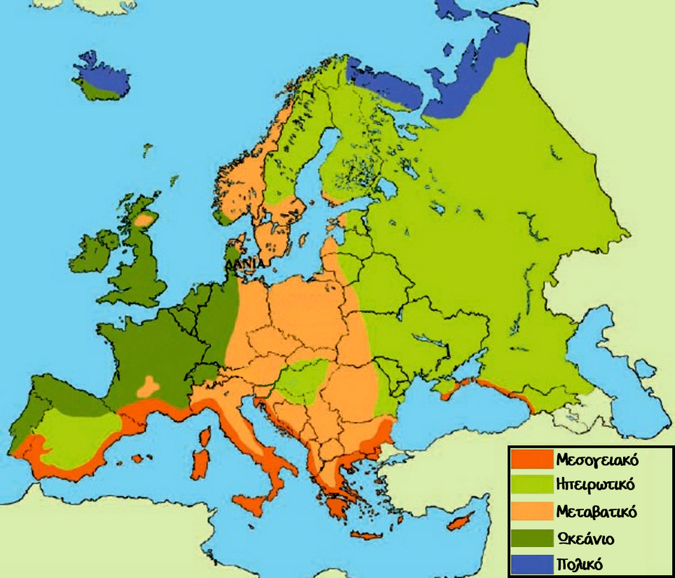

Slide 10
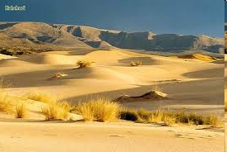
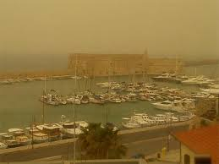
ΕΡΗΜΟΣ ΣΑΧΑΡΑ
Στέλνει θερμούς ανέμους που επηρεάζουν την νότια Ευρώπη τόσο τον χειμώνα (θερμοί νοτιάδες) όσο και το καλοκαίρι (καύσωνες).

Slide 11
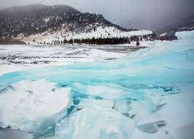
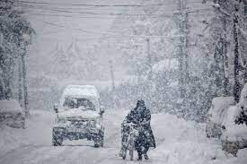
ΣΙΒΗΡΙΑ
Από αυτήν ξεκινούν οι παγωμένοι ξηροί άνεμοι τον χειμώνα που ρίχνουν πολύ την θερμοκρασία στην ανατολική και κεντρική Ευρώπη.

Slide 12
ΚΛΙΜΑΤΙΚΟΙ ΤΥΠΟΙ ΕΥΡΩΠΗΣ
Εξαιτίας των παραπάνω παραγόντων, η Ευρώπη έχει σε γενικές γραμμές εύκρατο κλίμα αλλά σε ορισμένες περιοχές κυριαρχούν οι παρακάτω κλιματικοί τύποι:
Ωκεάνιο: Μέτριες θερμοκρασίες όλες τις εποχές. Άφθονες βροχοπτώσεις. Επικρατεί στη δυτική Ευρώπη.
Ηπειρωτικό: Μεγάλες διαφορές θερμοκρασίας μεταξύ χειμώνα και καλοκαιριού. Ψυχροί χειμώνες με μεγάλοι διάρκεια και πολλά χιόνια. Καλοκαίρια με συχνές βροχές. Επικρατεί στην ανατολική και κεντρική Ευρώπη.

Slide 13
ΚΛΙΜΑΤΙΚΟΙ ΤΥΠΟΙ ΕΥΡΩΠΗΣ
Μεταβατικό: Ενδιάμεσα στο ωκεάνιο και το ηπειρωτικό. Επικρατεί στην κεντρική Ευρώπη σε περιοχές με ίση απόσταση από τον Ατλαντικό, Σαχάρα ή Σιβηρία (π.χ. Γερμανία, Τσεχία)
Μεσογειακό: Ήπιοι υγροί χειμώνες και ζεστά ξηρά καλοκαίρια. Επικρατεί στη νότια Ευρώπη, στη ζώνη της Μεσογείου.

Slide 14
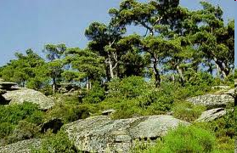
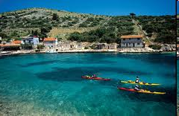
ΜΕΣΟΓΕΙΑΚΟ ΚΛΙΜΑ

Slide 15
ΚΛΙΜΑΤΙΚΟΙ ΤΥΠΟΙ ΕΥΡΩΠΗΣ
Πολικό: Πολύ ψυχροί χειμώνες. Το καλοκαίρι διαρκεί λίγες μόνο εβδομάδες και είναι δροσερό. Επικρατεί σε μια περιοχή μικρού γ. πλάτους της βόρειας Ευρώπης, που βρέχεται από τον Αρκτικό ωκεανό και είναι παγωμένοι τους περισσότερους μήνες του χρόνου. (π.χ. βόρεια Ισλανδία, βόρεια Νορβηγία)

Slide 16
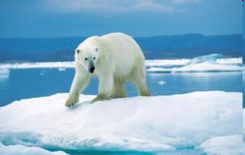
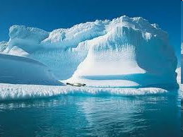
ΠΟΛΙΚΟ ΚΛΙΜΑ

Slide 17
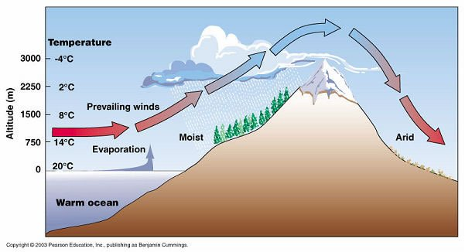
ΚΛΙΜΑΤΙΚΟΙ ΤΥΠΟΙ ΕΥΡΩΠΗΣ
Ορεινό: Έχει χαρακτηριστικά που μοιάζουν με εκείνα του πολικού κλίματος. Επικρατεί σε ευρωπαΪκές περιοχές μεγάλου υψομέτρου. (π.χ. Καρπάθια, Αλπεις, Πυρηναία, Καύκασος)

Slide 18
ΤΟ ΚΛΙΜΑ ΚΑΙ Η ΟΙΚΟΝΟΜΙΑ
Το κλίμα επηρεάζει σημαντικά τη ζωή των Ευρωπαίων. Έτσι, στις περιοχές με ωκεάνιο κλίμα οι άφθονες βροχοπτώσεις και οι ήπιοι χειμώνες ευνοούν τις καλλιέργειες.
Στις χώρες της κεντρικής ορεινής Ευρώπης είναι πολύ ανεπτυγμένος ο χειμερινός τουρισμός, ενώ στην νότια ευρώπη (Μεσόγειος) κορυφώνεται ο τουρισμός το καλοκαίρι.

Slide 19
ΤΟ ΚΛΙΜΑ ΚΑΙ ΟΙ ΚΑΤΟΙΚΟΙ
Στις βόρειες περιοχές με ηπειρωτικό κλίμα τα ποτάμια (εκεί που είναι πλωτά) παγώνουν συχνά τον χειμώνα και δυσκολεύουν τις ποτάμιες μεταφορές.
Το ίδιο συμβαίνει σε ορεινούς δρόμους τον χειμώνα, οι οποίοι μπορούν να αποκλειστούν, λόγω κακοκαιρίας.

Slide 20
ΤΟ ΚΛΙΜΑ ΚΑΙ ΟΙ ΑΝΘΡΩΠΟΙ
Η Ευρώπη λόγω του κλίματος της είναι η πιο πυκνοκατοικημένη ήπειρος στον πλανήτη.
Η οικονομική της ανάπτυξης οφείλεται εν μέρει και στο κλίμα της.
Βέβαια η πρόοδος της τεχνολογιας μειώνει την τεράστια σημασία που είχε παλιά το κλίμα, για τον άνθρωπο ( θερμοκήπια, θέρμανση, κλιματισμός κ.α. επιτρέπουν στον άνθρωπο να ζει σε περιοχές με πολύ ψυχρό ή θερμό κλίμα

